Slide 1
第10课
神奇的变量
Notes:
本PPT模板部分元素使用了幻灯片母版制作。如果需要修改，点击-视图-幻灯片母版-修改；完成后关闭编辑母版即可。

Slide 2
目 录
01
变量
Flappy Bird游戏的制作
02

Slide 3
1. 变量

Slide 4
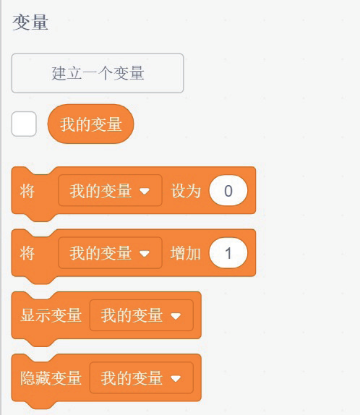
1.1变量
变量是程序中不可或缺的部分，在运算、判断条件、控制循环等很多方面都有应用。
在Scratch 3.0中，选择“变量”—“我的变量”

Slide 5
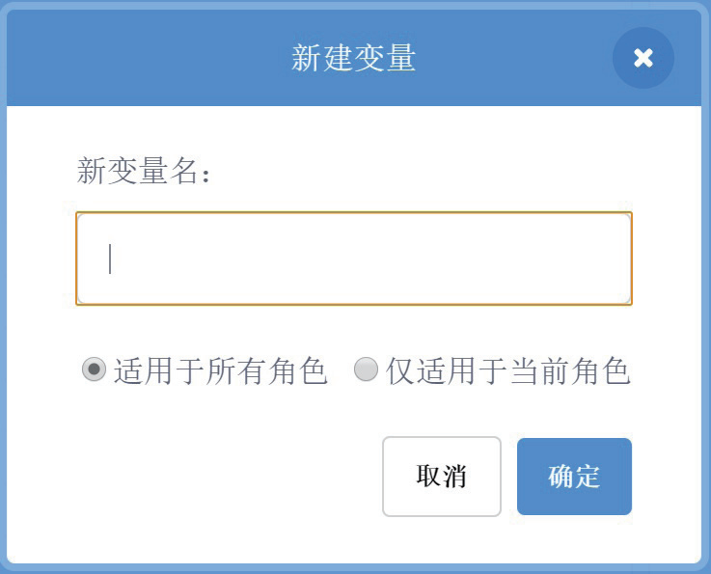
1.2建立新变量
如何建立新变量？
单击 “建立一个变量”按钮，来建立一个变量。单击按钮后弹出“新建变量”的对话框，我们在文本框中输入变量的名称就可以建立变量了。
注意：变量的名称，并选择变量的适用范围。

Slide 6
1.2建立新变量
变量有两个适用范围，一个是“适用于所有角色”，另一个是“仅适用于当前角色”。
“适用于所有角色”：相当于C++语言中的全局变量，任何一个角色和背景都可以引用这个变量，都可以改变其数值；
“仅适用于当前角色”：相当于局部变量，仅可以在适用的角色中使用，其他角色则无法看到该变量。

Slide 7
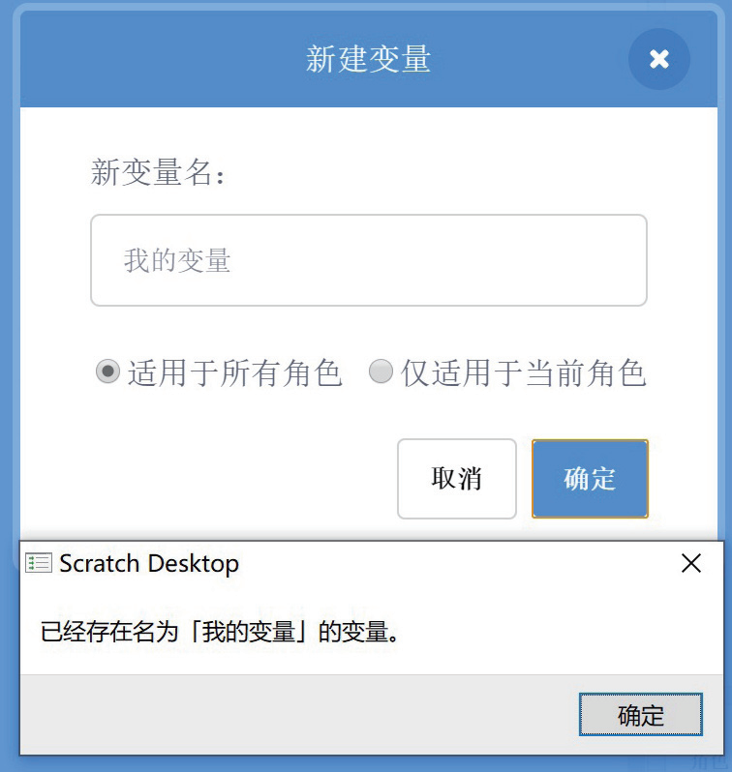
1.2建立新变量
为变量命名时，相同适用范围的变量不可重名。
比如软件中已有默认的“我的变量”，如果此时我们再新建一个变量也叫“我的变量”，系统就会提示我们这个变量已经存在。

Slide 8
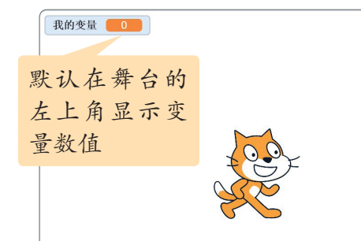
1.2建立新变量
当勾选变量前的复选框时，在舞台上会显示出变量的数值。
如果我们的变量仅适用于当前角色，那么在变量的前面会标注出适用角色的名称。

Slide 9
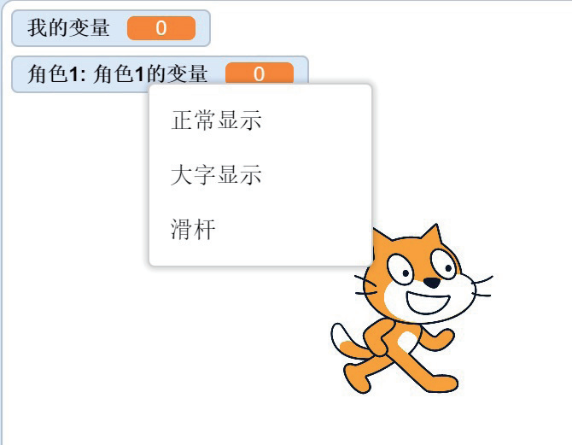
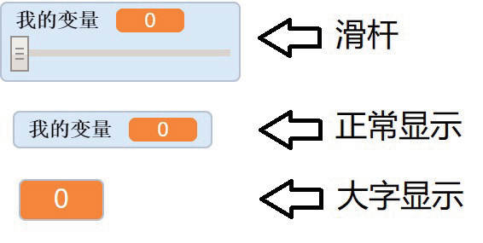
1.3变量的显示方式
在Scratch 3.0中变量的显示方式有3种，分别是“滑杆”“正常显示”和“大字显示”。在变量显示处单击鼠标右键就可以弹出显示方式的菜单。

Slide 10
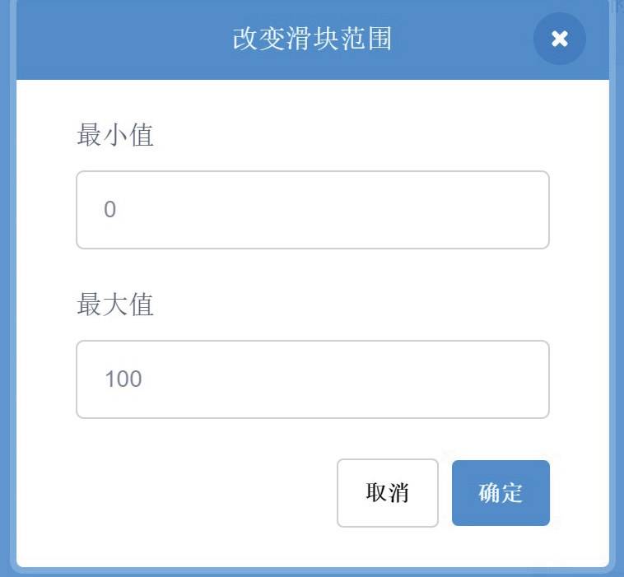
1.3变量的显示方式
在选择使用滑杆的显示方式下，拖动滑块可以快速地改变变量的数值，但数值默认的范围是0~100。如果想更改变化的范围，可以在变量显示处，单击鼠标右键，选择“改变滑块范围”，在弹出的菜单中，填写最小值和最大值并单击“确定”即可。

Slide 11
1.4用于引用变量的积木
与变量相关的有5个积木，可以用来设定变量值、修改变量值、显示变量和隐藏变量以及引用变量。

Slide 12
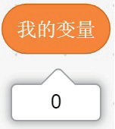
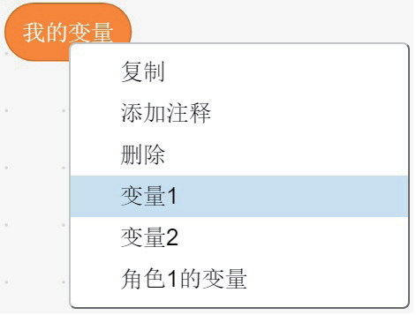
1.4用于引用变量的积木
引用变量的积木，可以和运算类积木共同组成判断条件，从而嵌入分支结构积木和有条件的循环积木等。
也可以嵌入外观类积木，由角色来说出变量值。
在该积木上单击鼠标左键可以直接看到当前变量的数值。
在该积木上单击鼠标右键，弹出的右键菜单中可以快速切换复制积木、添加注释和删除积木。

Slide 13
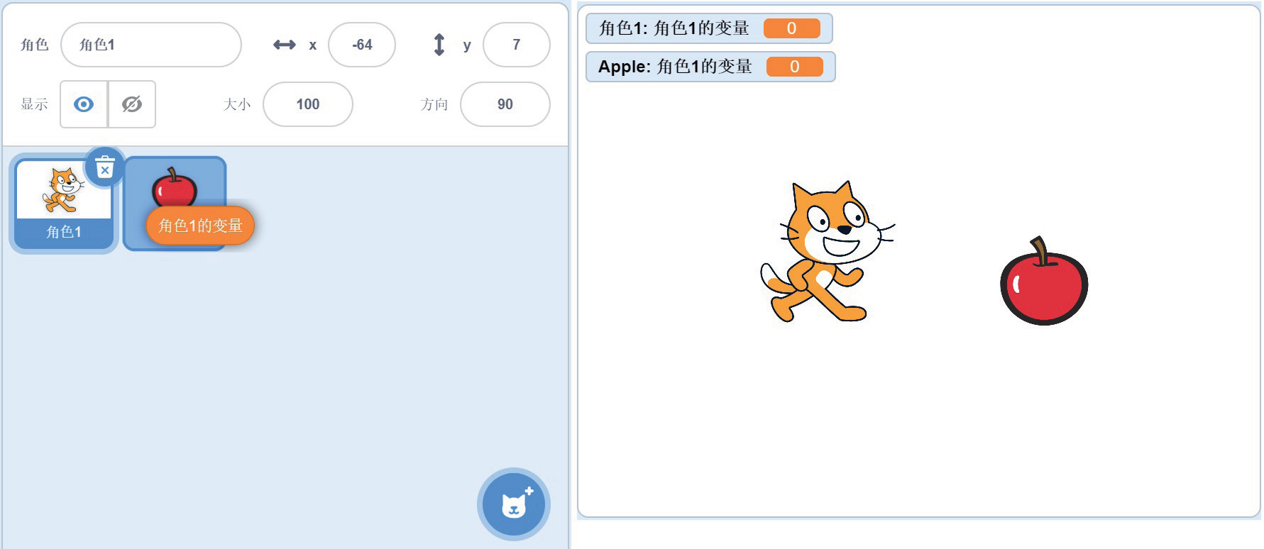
1.4用于引用变量的积木
在复制变量的时候要注意，如果复制的变量只适用于当前角色，那么复制到其他角色的时候，这个变量也会仅适用于所在的角色，而且变量的名字是相同的。

Slide 14
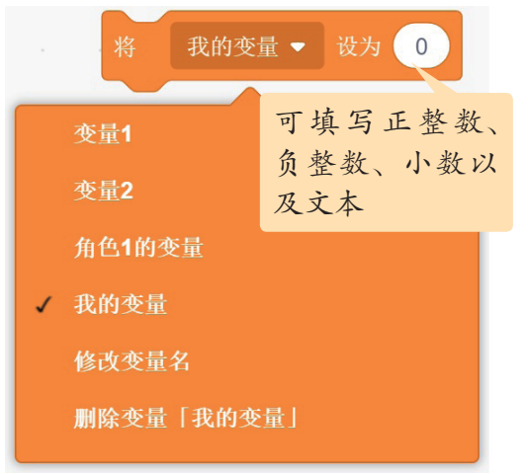
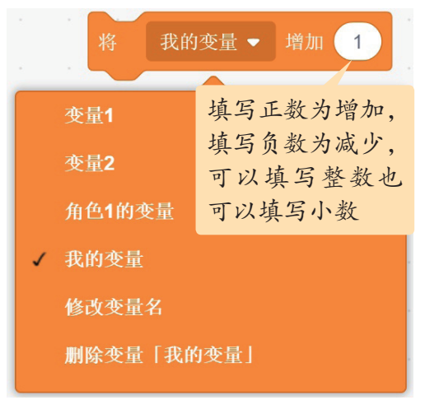
1.4用于引用变量的积木
剩下4个积木均带有参数列表。单击参数列表，可以选择当前角色能够使用的全部变量。“将我的变量设为 ”积木，能够将选中的变量定位为一个固定的数值。“将我的变量增加 ”积木则是在选中变量当前的数值基础上，增加或者减少一定的数值。

Slide 15
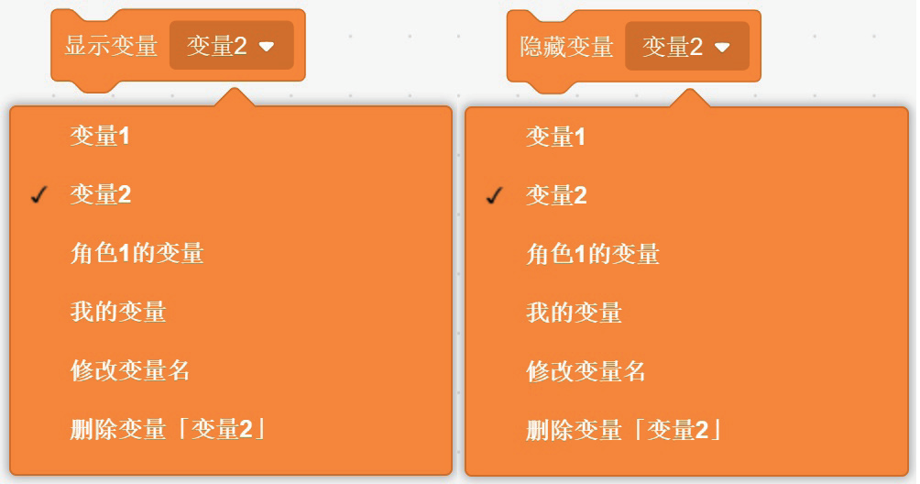
1.4用于引用变量的积木
显示和隐藏变量的功能用来控制选中变量的数值是否在舞台左上角显示出
来，功能上和手动勾选复选框的效果相同，但可以用脚本自动控制。

Slide 16
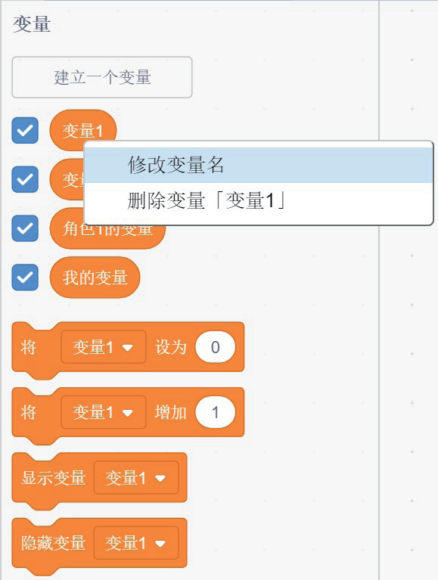
1.4用于引用变量的积木
变量还可以删除和修改名称。
我们有两种方法可以实现删除变量和修改变量名。
第一种是在引用变量的积木上单击鼠标右键，从弹出的右键菜单中选择“删除变量”或“修改变量名”；

Slide 17
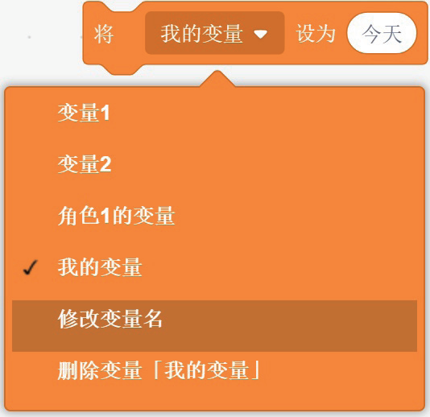
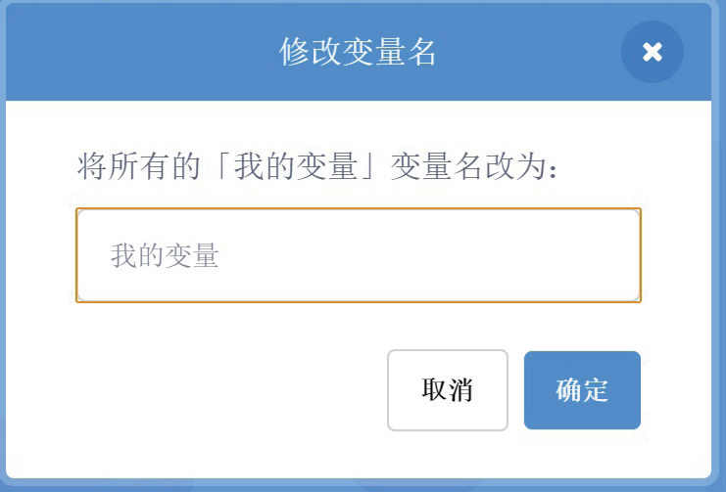
1.4用于引用变量的积木
第二种方法是在剩余4种积木的下拉列表中选择“修改变量名”或“删除变量”

Slide 18
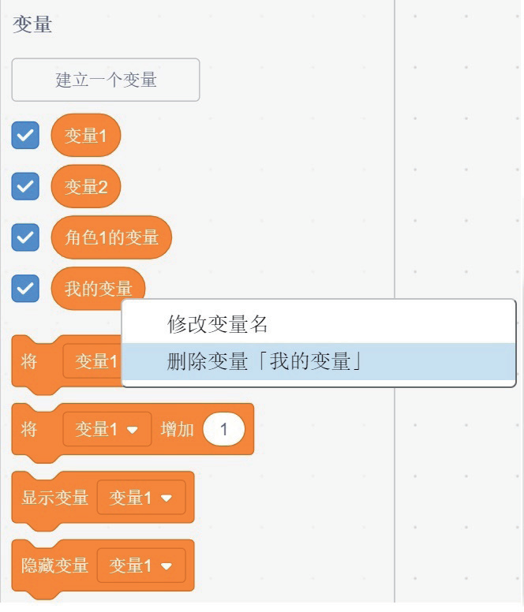
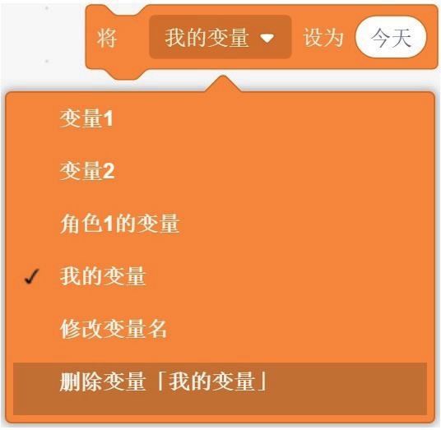
1.4用于引用变量的积木
选择“修改变量名”的选项后，会切换至修改变量名的窗口，在文本框中修改变量名即可。删 除 变 量 的 方 法 与 此 类 似。

Slide 19
2. Flappy Bird游戏的制作

Slide 20
2. Flappy Bird游戏的制作
这个游戏玩法比较简单， 就是点击屏幕让小鸟往上飞， 不点屏幕小鸟下降， 控制小鸟不要撞到前面的柱子上。

Slide 21
任务分解
要制作一个Flappy Bird游戏，我们可以先进行任务的分解，然后进行逐步解决这些任务。
任务一：添加角色和背景
任务二：借助流程图理清Flappy Bird游戏程序流程
任务三：实现如果按下空格键小鸟重复向上飞不按则往下掉，且不飞出舞台区
任务四：实现障碍物等待随机秒后从屏幕右侧出现平行滑到屏幕左侧后隐藏
任务五：实现当小鸟碰到障碍物时剩余机会减少1次，当剩余机会等于零时停止所有脚本

Slide 22
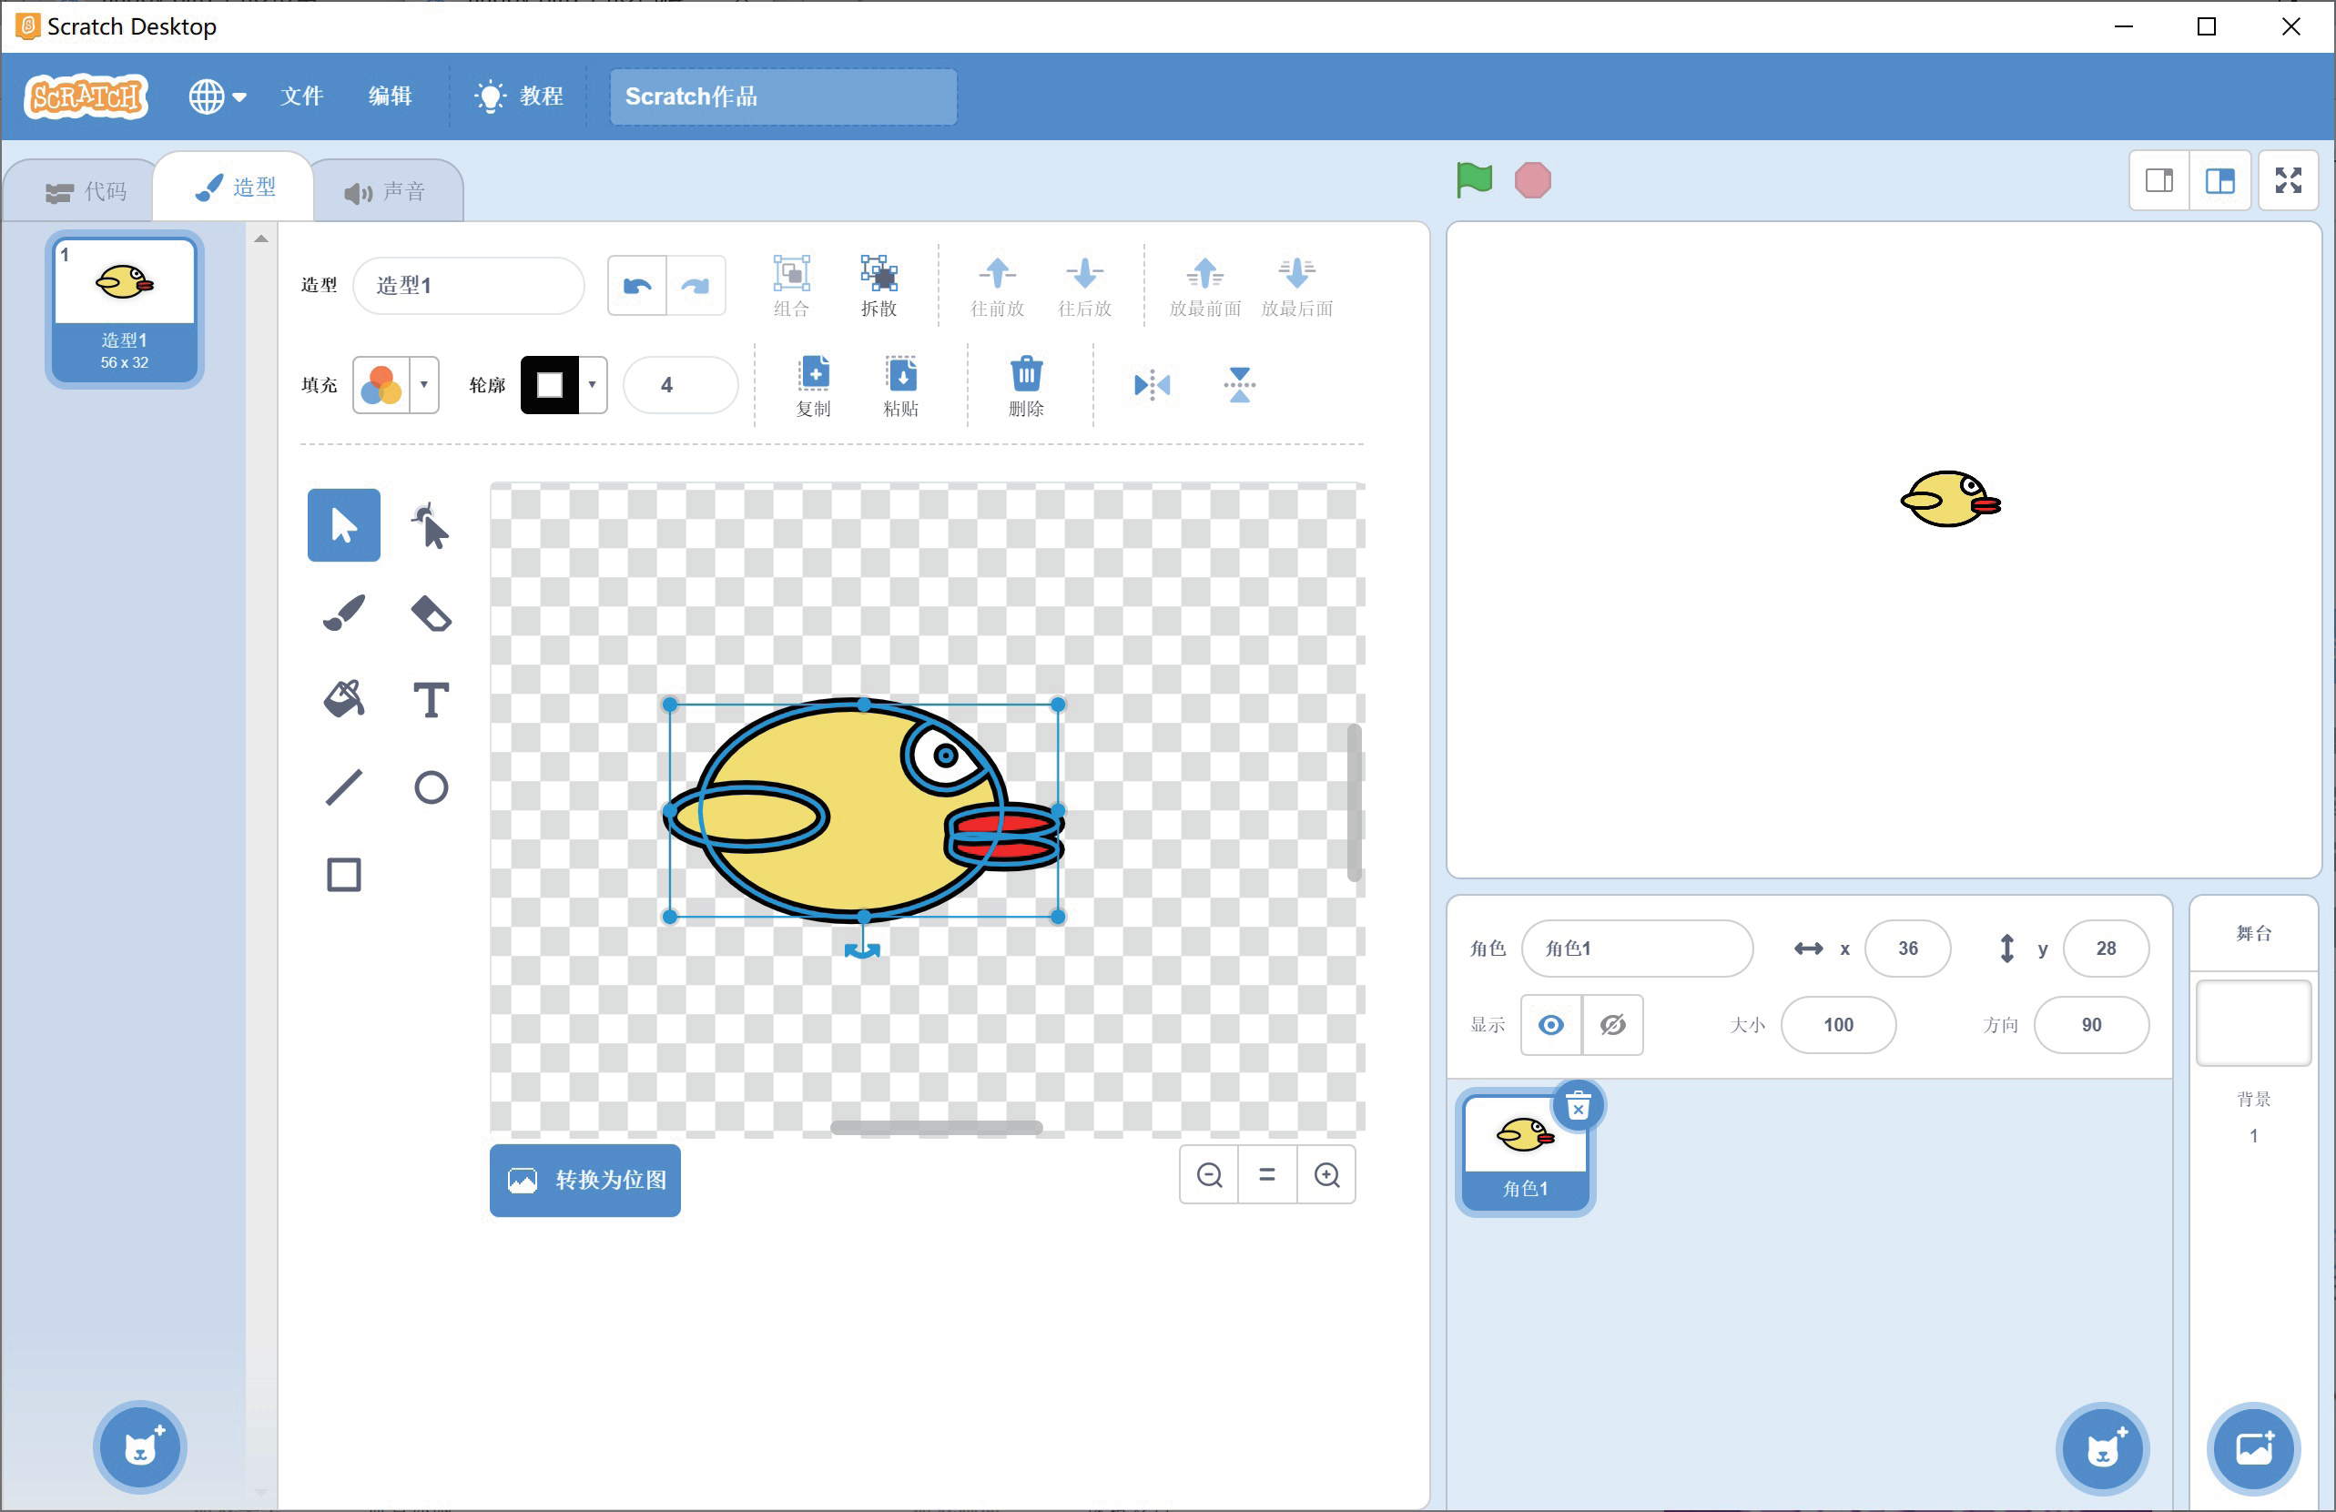
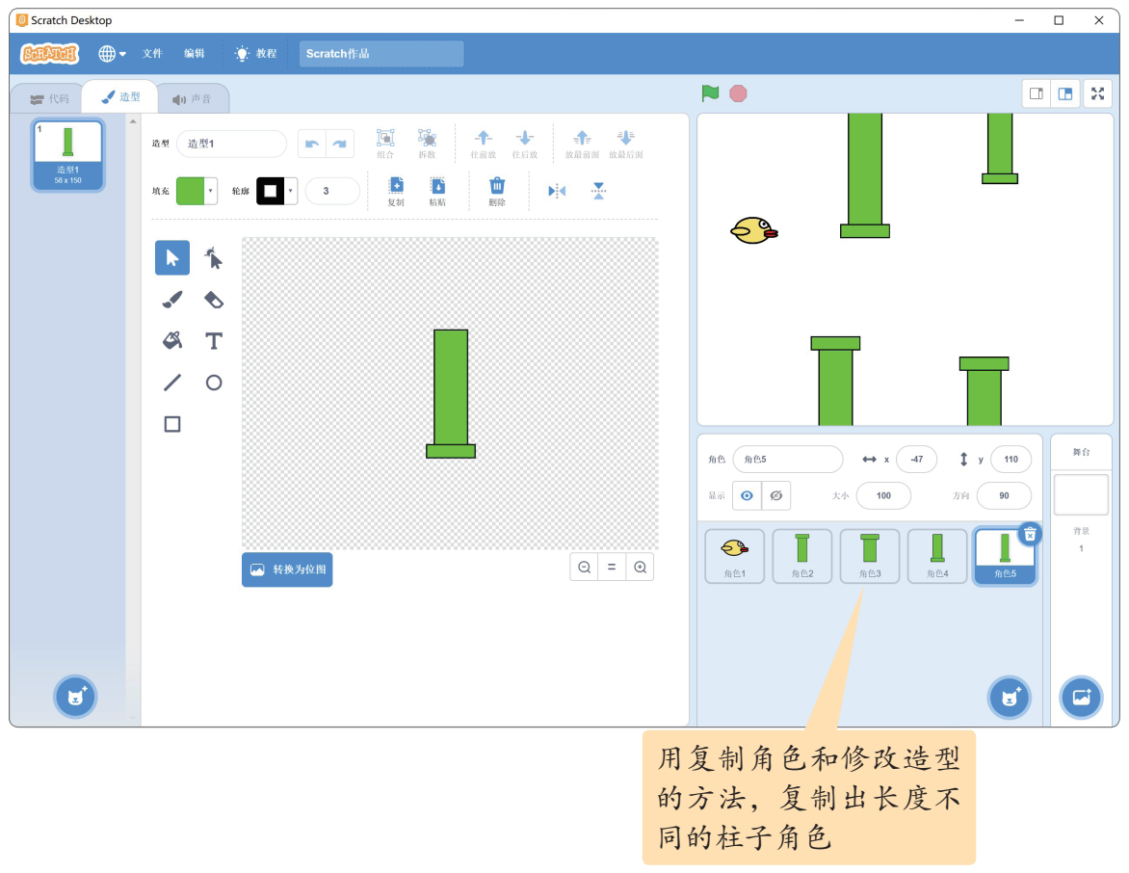
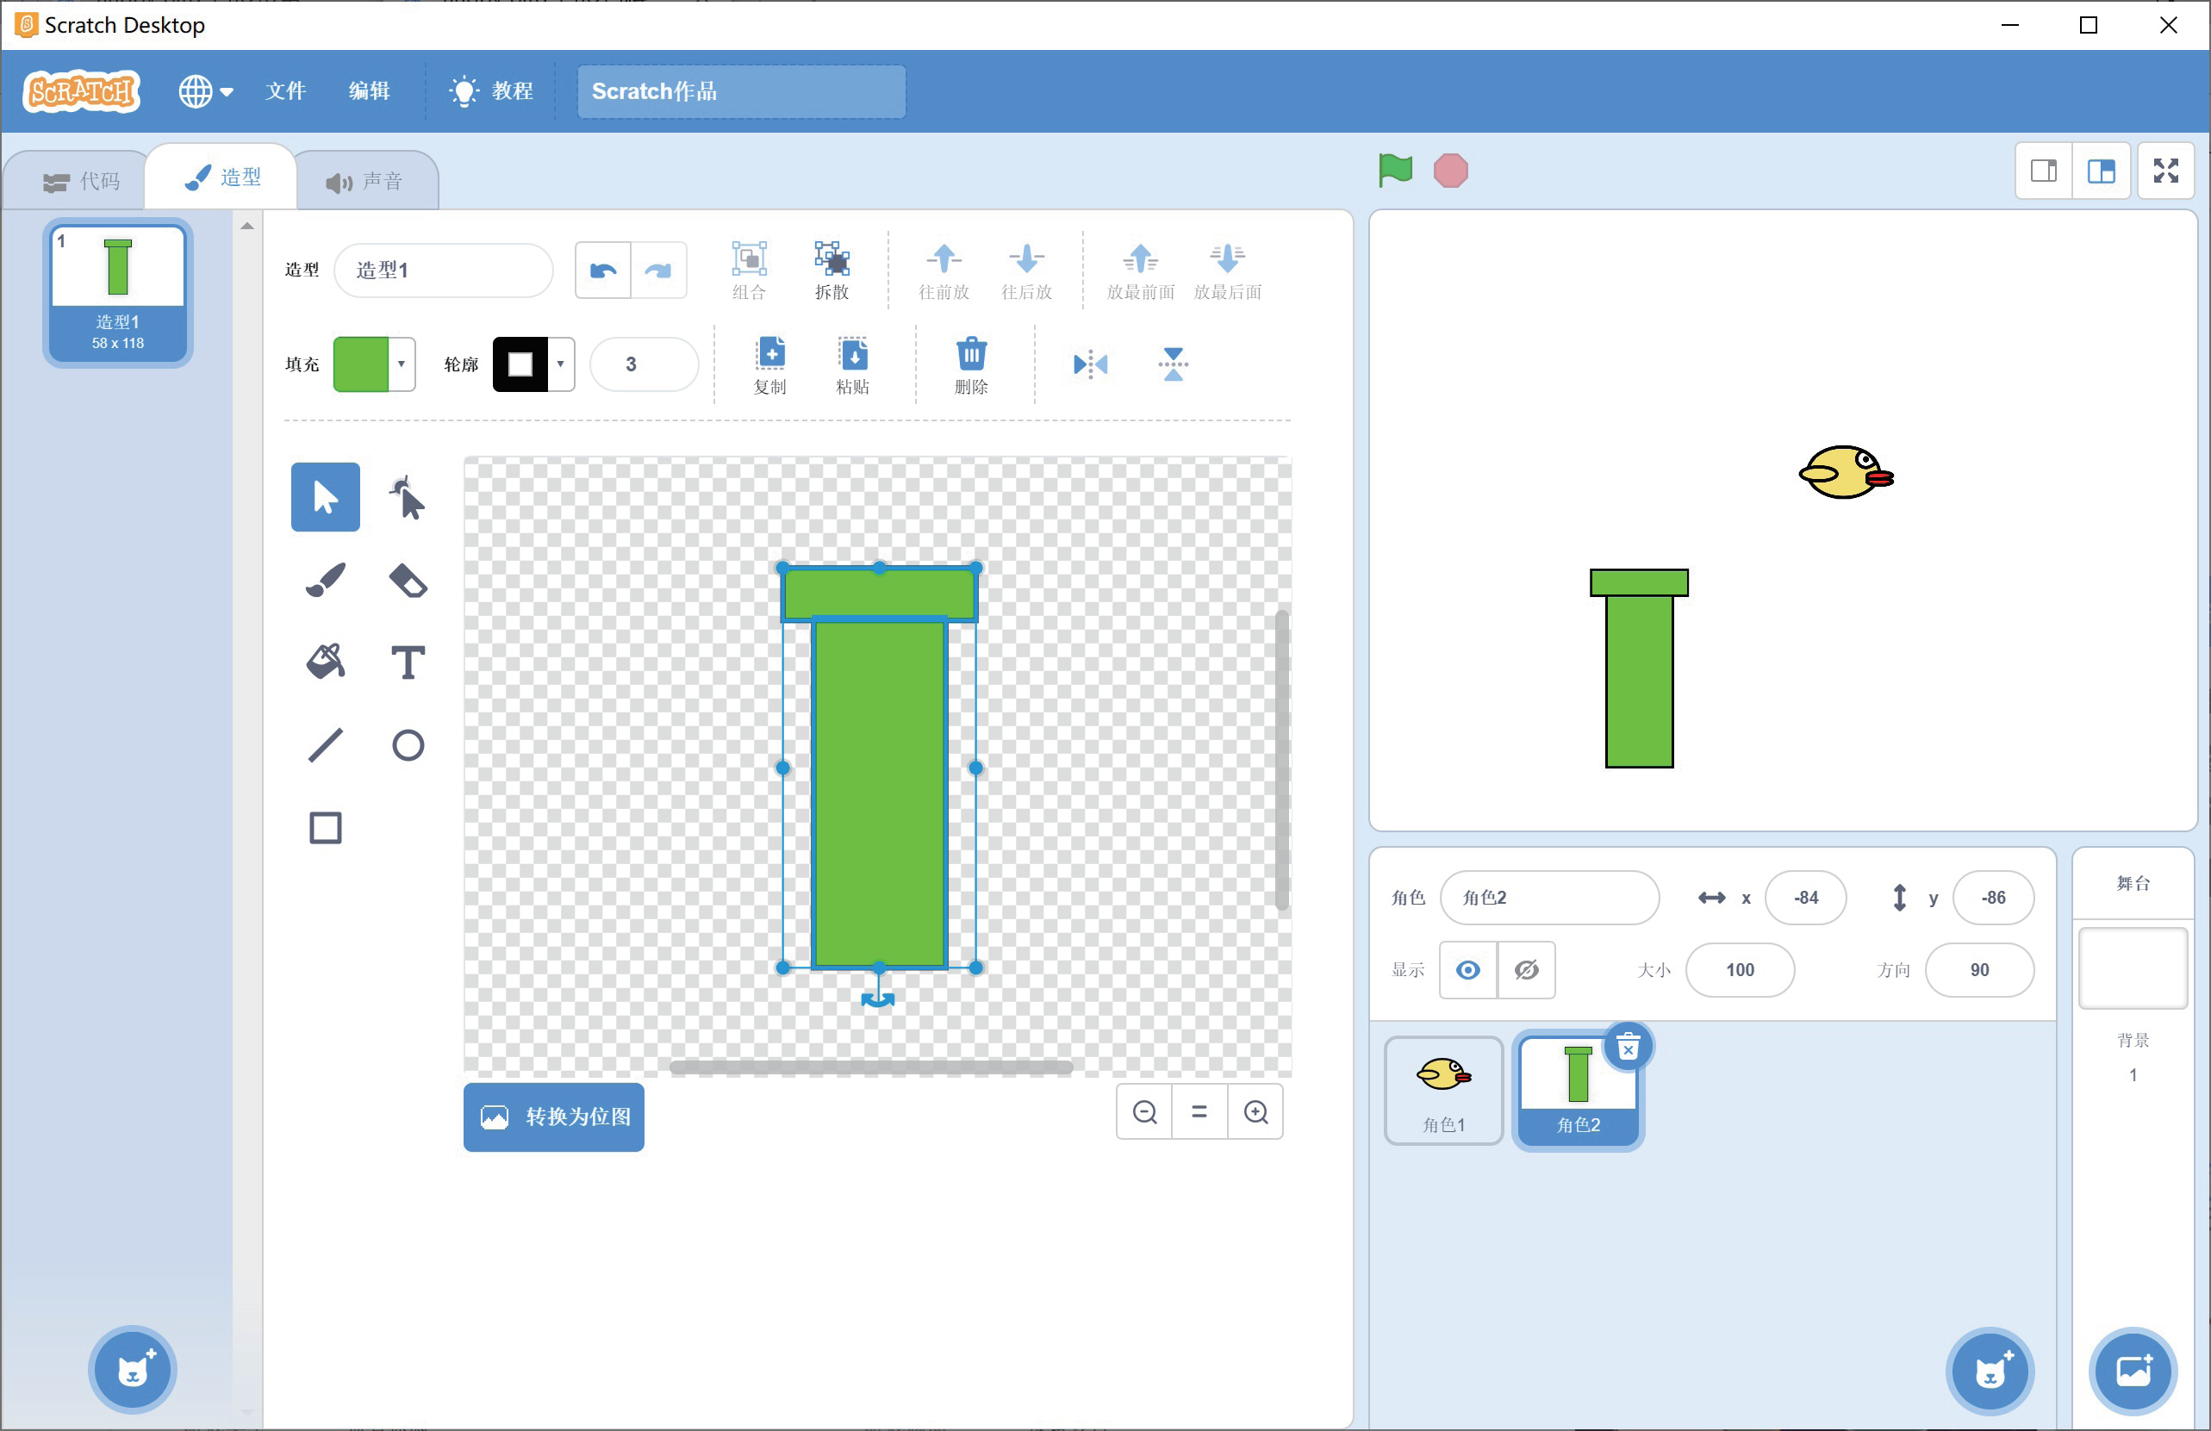
任务一：添加背景和角色
先绘制出小鸟角色和柱子的角色。

Slide 23
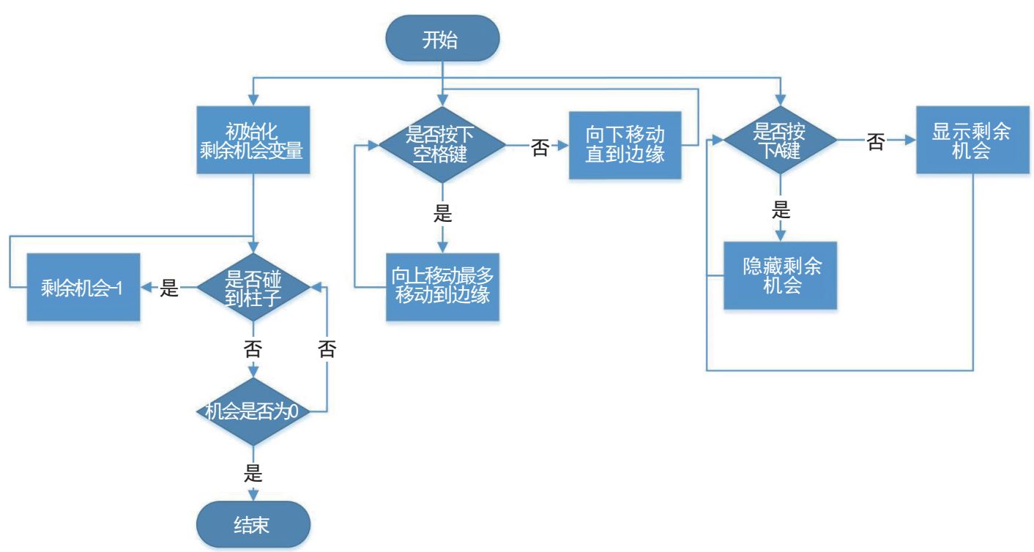
任务二：借助流程图理清Flappy Bird游戏程序流程
小鸟角色程序流程图

Slide 24
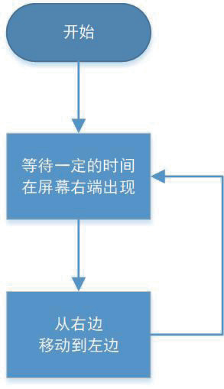
任务二：借助流程图理清Flappy Bird游戏程序流程
柱子障碍物角色程序流程图

Slide 25
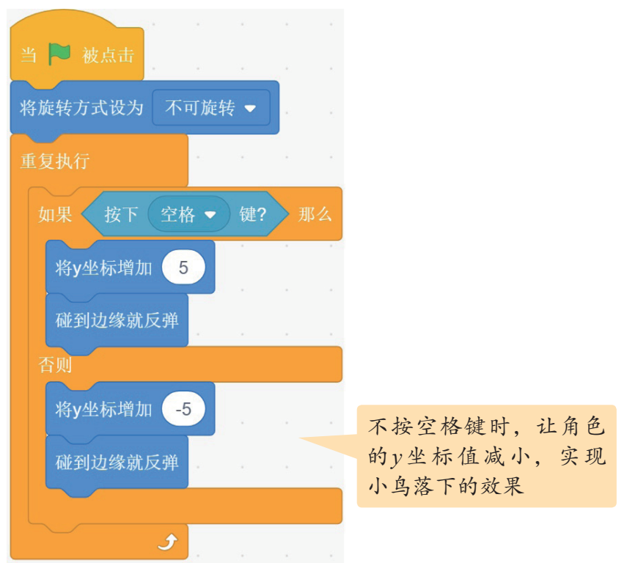
任务三：实现如果按下空格键小鸟重复向上飞不按则往下掉，且不飞出舞台区
使用空格键代替触摸屏幕，实现按下空格键小鸟飞起、不按则落下。

Slide 26
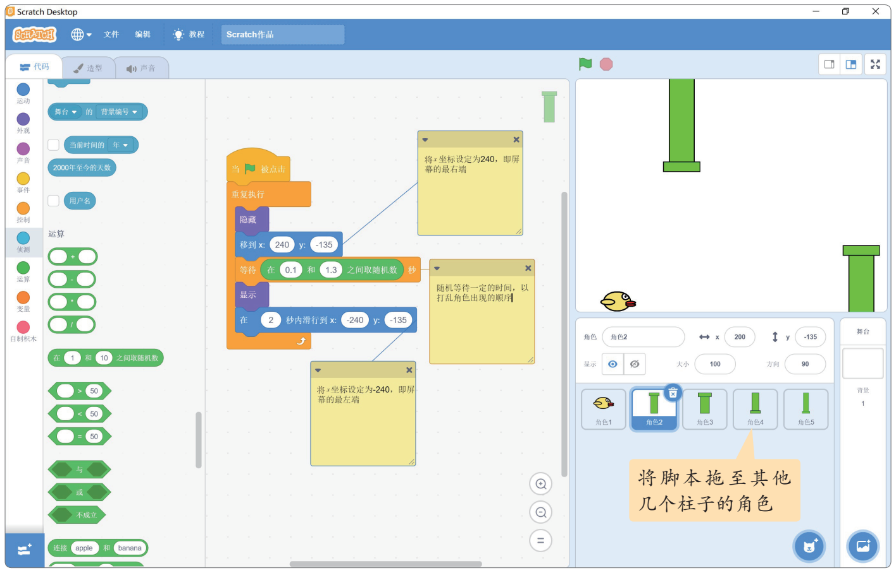
任务四：实现障碍物等待随机秒后从屏幕右侧出现平行滑到屏幕左侧后隐藏
编写程序控制柱子随机出现。各个柱子角色的脚本是类似的，只是初始位置不同，因此可以先编写好一个脚本，然后将其复制到其他角色。

Slide 27
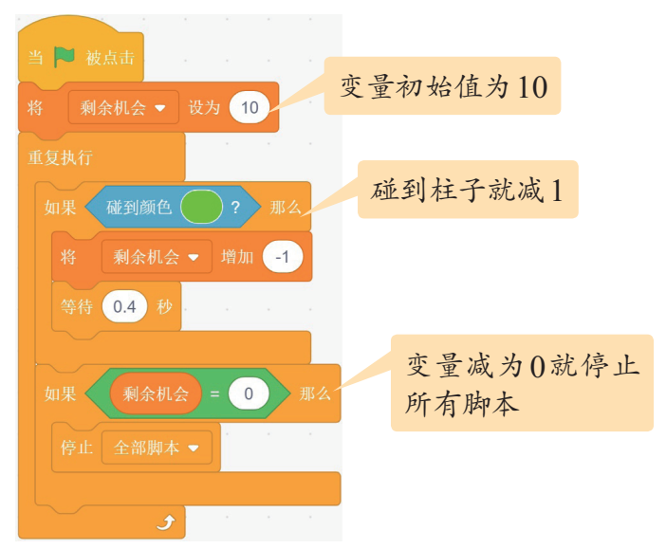
任务五：实现当小鸟碰到障碍物时剩余机会减少1次，当剩余机会等于零时停止所有脚本
添加变量和侦测条件，判断小鸟是否撞到柱子。

Slide 28
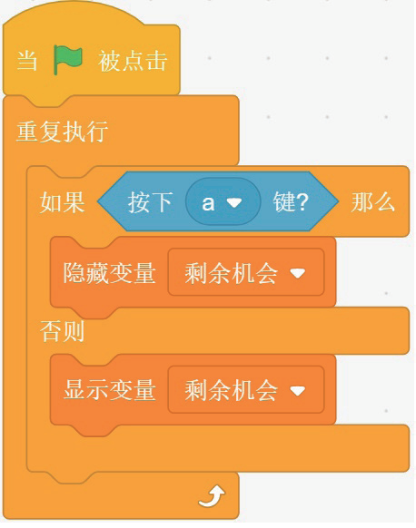
任务五：实现当小鸟碰到障碍物时剩余机会减少1次，当剩余机会等于零时停止所有脚本
至于显示和隐藏变量的积木， 就是让舞台上面的“ 剩余机会” 显示或者隐藏起来， 你们可以用一个按键来控制它显示或者隐藏。

Slide 29
小结
1.变量的适用范围都有哪些？
2.变量的显示方式有哪几种？

Slide 30
课后作业
修改一下机器人捡金币的程序，当捡到100个金币的时候，让金币出现的时间变短，隐藏的时间变长。

